Slide 1
Chapter 4
다양한 내용 입력
04-1
텍스트 태그
04-2
목록 태그
04-3
테이블 태그
04-4
이미지 삽입하기
04-5
오디오와 비디오 삽입하기
04-6
하이퍼링크 삽입하기

Slide 2
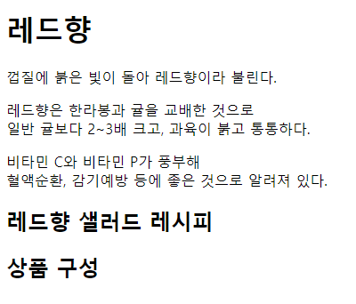
04-1 텍스트 태그 알아보기
<hn> 태그 – 제목 표시
<h1>레드향</h1>
<p>껍질에 붉은 빛이 돌아 레드향이라 불린다.</p>
<p>레드향은 한라봉과 귤을 교배한 것으로 <br>일반 귤보다 2~3배 크고, 과육이 붉고 통통하다.</p>
<p>비타민 C와 비타민 P가 풍부해<br> 혈액순환, 감기예방 등에 좋은 것으로 알려져 있다.</p>
<h2>레드향 샐러드 레시피</h2>
<h2>상품 구성</h2>
기본형 : <hn> 제목 </hn>
제목을 표시할 때 사용하는 태그
크기 : h1 > h2 > h3 > h4 > h5 > h6
<p> 태그 – 텍스트 단락
기본형 : <p> 텍스트 </p>
입력한 내용 앞뒤로 빈 줄이 생기면서 텍스트 단락이 만들어짐
<br> 태그 – 줄 바꾸기
기본형 : <br>
줄을 바꿀 위치에 <br> 태그를 사용.
닫는 태그가 없음

Slide 3
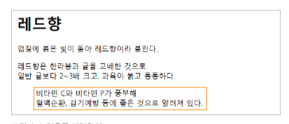
04-1 텍스트 태그 알아보기
<blockquote> 태그 – 인용문 넣기
기본형 : <blockquote> 인용 내용 </blockquote>
다른 텍스트보다 안으로 들여 써짐.
<h1>레드향</h1>
<p>껍질에 붉은 빛이 돌아 레드향이라 불린다.</p>
<p>레드향은 한라봉과 귤을 교배한 것으로 <br>일반 귤보다 2~3배 크고, 과육이 붉고 통통하다.</p>
<blockquote>비타민 C와 비타민 P가 풍부해<br> 혈액순환, 감기예방 등에 좋은 것으로 알려져 있다.</blockquote>

Slide 4
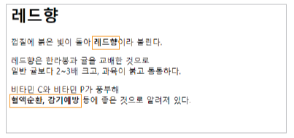
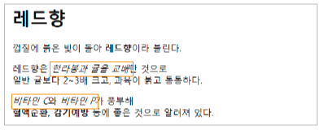
04-1 텍스트 태그 알아보기
<strong>, <b> – 굵게 표시
<em>, <i> – 이탤릭체로 표시하기
기본형 : <strong> 내용 </strong>, <b> 내용 </b>
<strong> - 중요한 내용이라서 강조해야 할 때
<b> - 단순히 굵게 표시할 때
기본형 : <em> 내용 </em>, <i> 내용 </i>
<em> - 흐름상 특정 부분을 강조하고 싶을 때
<i> - 단순히 이탤릭체로 표시할 때
<h1>레드향</h1>
<p>껍질에 붉은 빛이 돌아 <b>레드향</b>이라 불린다.</p>
<p>레드향은 한라봉과 귤을 교배한 것으로<br>일반 귤보다 2~3배 크고, 과육이 붉고 통통하다.</p>
<p>비타민 C와 비타민 P가 풍부해<br> <strong>혈액순환, 감기예방</strong> 등에 좋은 것으로 알려져 있다.</p>
<h1>레드향</h1>
<p>껍질에 붉은 빛이 돌아 <b>레드향</b>이라 불린다.</p>
<p>레드향은 <em>한라봉과 귤을 교배</em>한 것으로<br>일반 귤보다 2~3배 크고, 과육이 붉고 통통하다.</p>
<p><i>비타민 C</i>와 <i>비타민 P</i>가 풍부해<br> <strong>혈액순환, 감기예방</strong> 등에 좋은 것으로 알려져 있다.</p>

Slide 5
04-1 텍스트 태그 알아보기
위지윅과 특수문자
문자 엔티티
결과
설명
&nbsp;
non-breaking space의 약어. 공백문자 하나를 추가한다.
&lt;
<
Less than 의 약어. <를 표시한다.
&gt;
>
Greater than의 약어. >를 표시한다.
&amp;
&
Ampersand의 약어. &부호를 표시한다.
&quot;
“
quotation maker의 약어. “를 표시한다.
&copy;
ⓒ
Copyright의 약어. 저작권,판권을 표시한다.
&trade;
™
Trademark의 약어. 상표를 표시한다.
특수문자를 이용하여 다음 문자가 브라우저에 보이도록 하세요.
9>3
&<html>©

Slide 6
04-1 텍스트 태그 알아보기
글꼴 관련 태그
태그 | 설 명 | 결 과
<b>
<i>
<u>
<strike>
<tt>
<sup>
<sub>
<big>
<small>
bold(굵은 글자)
bold
italic(이탤릭체)
italic
underline(밑줄)
underline
strike through(취소선을 표시)
strike through
typewriter text(타이핑체)
typewriter text
superscript(위첨자)
^{superscript}
subscript(아래첨자)
_{subscript}
big(더 크게)
big
small(더 작게)
small

Slide 7
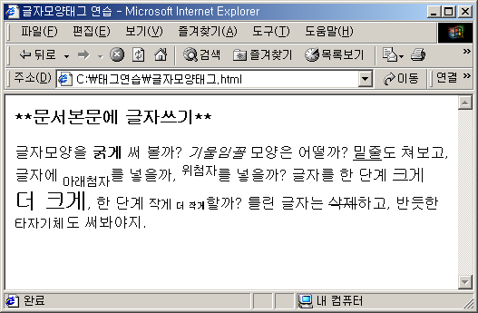
04-1 텍스트 태그 알아보기
글자모양태그 연습

Slide 8
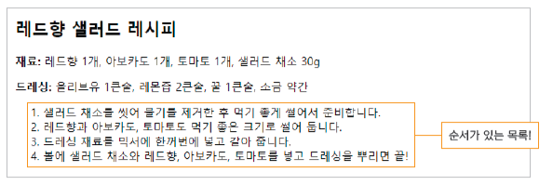
04-2 목록 만들기
<ol>, <li> - 순서 목록
<h2>레드향 샐러드 레시피</h2>
<p><b>재료 : </b>레드향 1개, 아보카도 1개, 토마토 1개, 샐러드 채소 30g</p>
<p><b>드레싱 : </b>올리브유 1큰술, 레몬즙 2큰술, 꿀 1큰술, 소금 약간</p>
<ol>
<li>샐러드 채소를 씻고 물기를 제거한 후 준비합니다.</li>
<li>레드향과 아보카도, 토마토를 먹기 좋은 크기를 썰어둡니다.</li>
<li>드레싱 재료를 믹서에 갈아줍니다.</li>
<li>볼에 샐러드 채소와 썰어 둔 레드향, 아보카도, 토마토를 넣고
드레싱을 뿌리면 끝!</li>
</ol>
기본형 : <ol>
<li>항목 1</li>
<li>항목 2</li>
…….
</ol>
각 항목 앞에 숫자가 붙여짐
type 속성 : 순서 목록의 숫자 조정 (1: 숫자, a: 소문자, A:대문자, i:로마소문자, I:로마대문자)
start 속성 : 목록의 시작 번호 수정

Slide 9
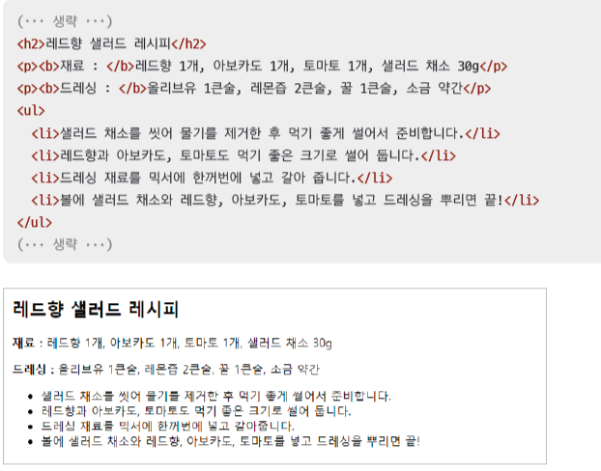
04-2 목록 만들기
<ul>, <li> - 순서 없는 목록
<h2>레드향 샐러드 레시피</h2>
<p><b>재료 : </b>레드향 1개, 아보카도 1개, 토마토 1개, 샐러드 채소 30g</p>
<p><b>드레싱 : </b>올리브유 1큰술, 레몬즙 2큰술, 꿀 1큰술, 소금 약간</p>
<ul>
<li>샐러드 채소를 씻고 물기를 제거한 후 준비합니다.</li>
<li>레드향과 아보카도, 토마토를 먹기 좋은 크기를 썰어둡니다.</li>
<li>드레싱 재료를 믹서에 갈아줍니다.</li>
<li>볼에 샐러드 채소와 썰어 둔 레드향, 아보카도, 토마토를 넣고 드레싱을 뿌리면 끝!</li>
</ul>
기본형 : <ul>
<li>항목 1</li>
<li>항목 2</li>
…….
</ul>
각 항목 앞에 불릿이 붙여짐

Slide 10
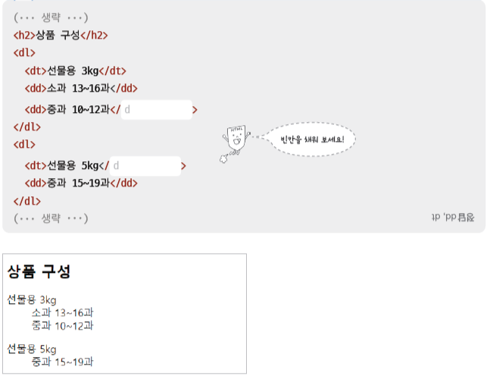
04-2 목록 만들기
<dl>, <dt>, <dd> - 설명 목록
<h2>상품 구성</h2>
<dl>
<dt>선물용 3kg</dt>
<dd>소과 13~16과</dd>
<dd>중과 10~12과</dd>
</dl>
<dl>
<dt>선물용 5kg</dt>
<dd>중과 15~19과</dd>
</dl>
기본형 : <dl>
<dt>이름(제목) 1</dt>
<dd>값(설명) 1</dd>
<dt>이름(제목) 2</dt>
<dd>값(설명) 2</dd>
…….
</dl>
‘이름(제목)’과 ‘값(설명)‘ 형태로 된 목록
<dt> 태그 – 이름(제목) 지정
<dd> 태그 – 값(설명) 지정
하나의 <dt>에 여러 개의 <dd> 값을 가질 수 있다

Slide 11
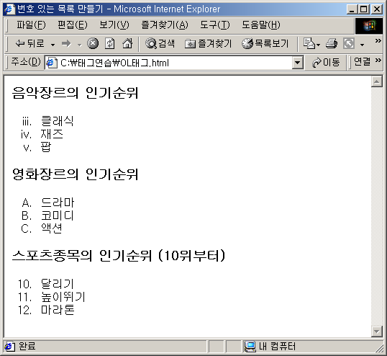
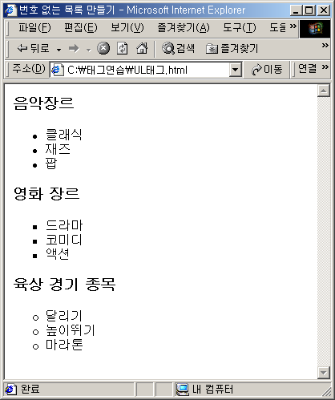
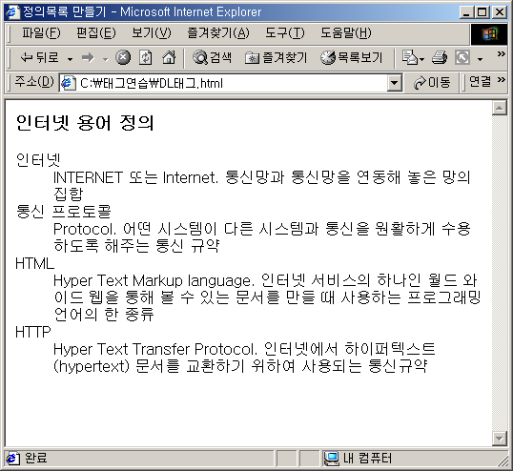
04-2 목록 만들기

Slide 12
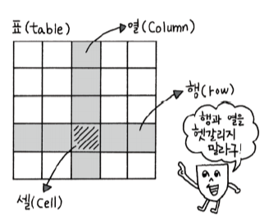
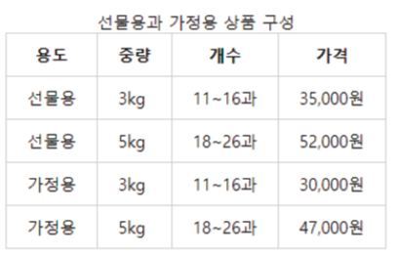
04-3 표 만들기
<table>
<caption>선물용과 가정용 상품 구성</caption>
<tr>
<th>용도</th>
<th>중량</th>
<th>갯수</th>
<th>가격</th>
</tr>
<tr>
<td>선물용</td>
<td>3kg</td>
<td>11~16과</td>
<td>35,000원</td>
</tr>
……
<tr>
<td>가정용</td>
<td>5kg</td>
<td>18~26과</td>
<td>47,000원</td>
</tr>
</table>
표의 구성 요소
표를 만드는 태그
<caption> : 표 제목 , <table> : 표 전체
<tr> : 행, <td> : 셀, <th> : 제목 셀

Slide 13
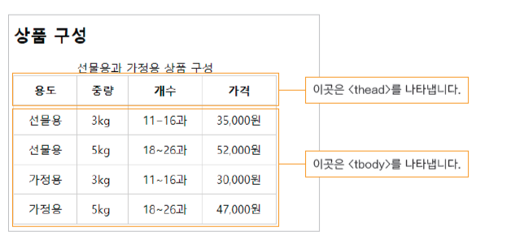
04-3 표 만들기
<table>
<caption>선물용과 가정용 상품 구성
</caption>
<thead>
<tr>
<th>용도</th>
<th>중량</th>
<th>갯수</t>
<th>가격</th>
</tr>
</thead>
<tbody>
<tr>
<td>선물용</td>
<td>3kg</td>
<td>11~16과</td>
<td>35,000원</td>
</tr>
……
<tr>
<td>가정용</td>
<td>5kg</td>
<td>18~26과</td>
<td>47,000원</td>
</tr>
</tbody>
</table>
표의 구조 정의하기
표의 구조를 ‘제목’과 ‘본문’, ‘요약’ 부분으로 나눈다.
<thead>, <tbody>, <tfoot> 태그 사용
웹 브라우저 화면에서 보이지 않지만, 화면 낭독기나 자바스크립트 등에서 읽을 수 있다. → 시각 장애인도 표의 구조를 쉽게 이해할 수 있다.
표의 본문이 길 경우 자바스크립트를 이용해 제목과 바닥 부분을 고정하고 본문만 스크롤되도록 할 수 있다.

Slide 14
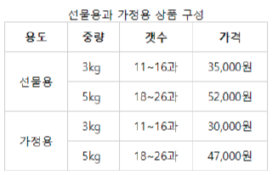
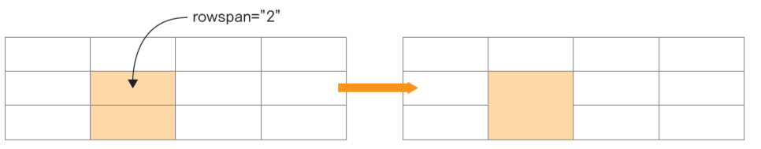
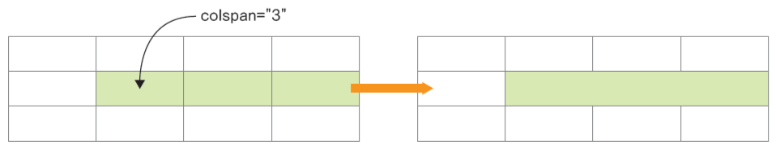
04-3 표 만들기
<table>
<caption>선물용과 가정용 상품 구성</caption>
<thead>
<tr>
<th>용도</th>
<th>중량</th>
<th>갯수</t>
<th>가격</th>
</tr>
</thead>
<tbody>
<tr>
<td rowspan="2">선물용</td>
<td>3kg</td>
<td>11~16과</td>
<td>35,000원</td>
</tr>
<tr>
<td>5kg</td>
<td>18~26과</td>
<td>52,000원</td>
</tr>
<tr>
<td rowspan="2">가정용</td>
<td>3kg</td>
<td>11~16과</td>
<td>30,000원</td>
</tr>
<tr>
<td>5kg</td>
<td>18~26과</td>
<td>47,000원</td>
</tr>
</tbody>
</table>
colspan, rowspan 속성 – 행 또는 열 합치기
기본형 <td rowspan="합칠 셀의 개수">셀의 내용</td>
<td colspan="합칠 셀의 개수">셀의 내용</td>

Slide 15
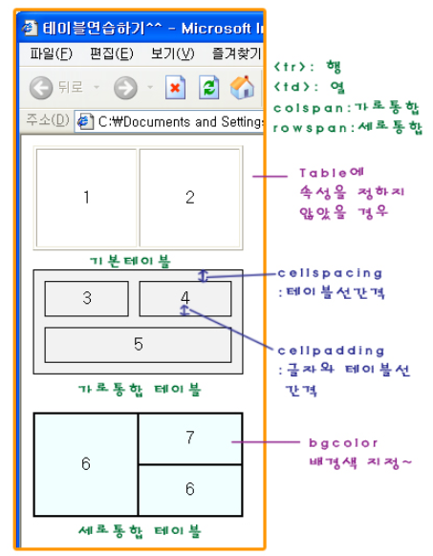
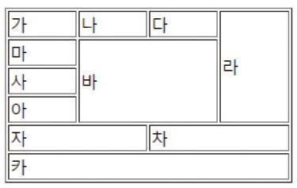
04-3 표 만들기

Slide 16
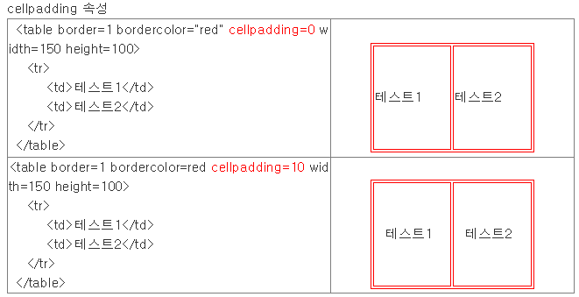
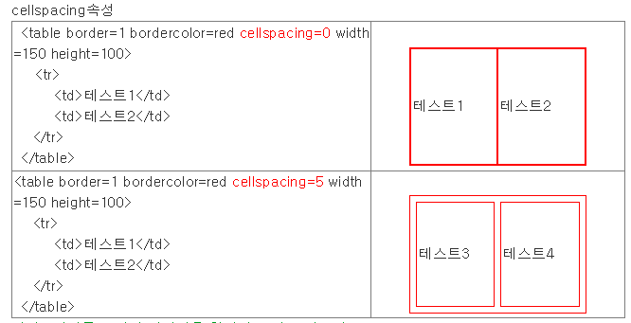
04-3 표 만들기

Slide 17
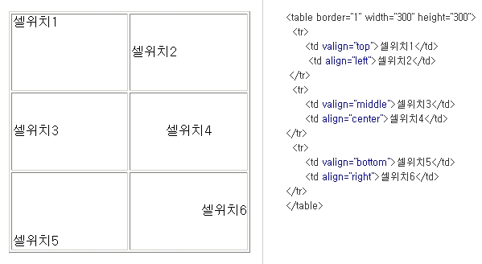
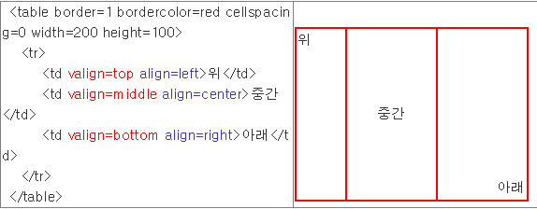
04-3 표 만들기
valign 과 align속성을 이용해서
셀안 내용의 위치를 변경할 수 있다.
valign 과 align을 동시에
사용한 경우

Slide 18
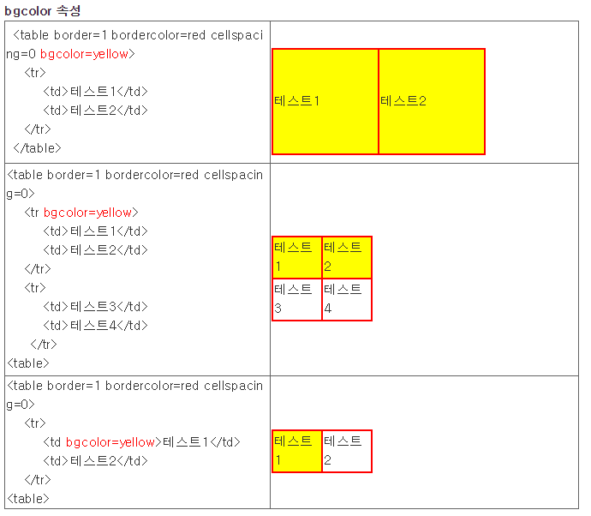
04-3 표 만들기

Slide 19
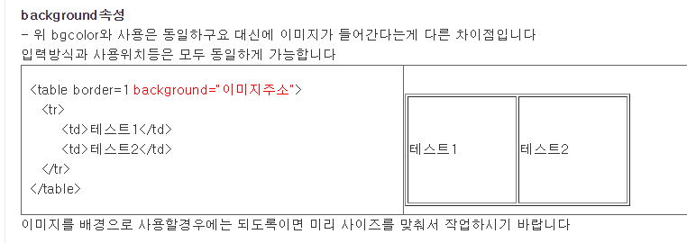
04-3 표 만들기

Slide 20
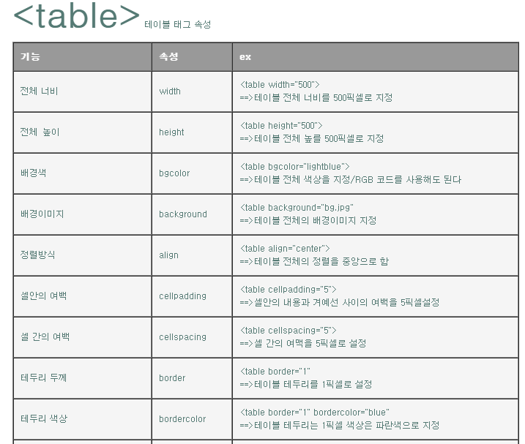
04-3 표 만들기
테이블 태그 속성 (1)

Slide 21
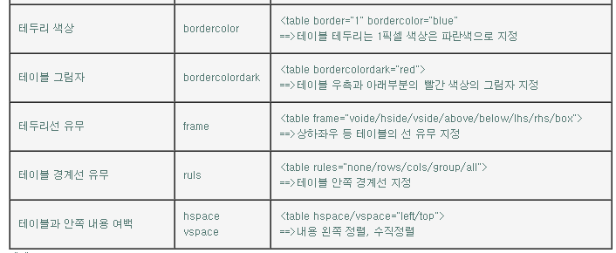
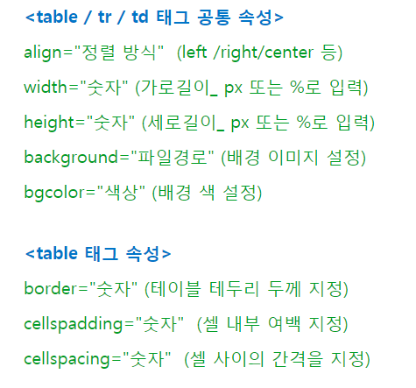
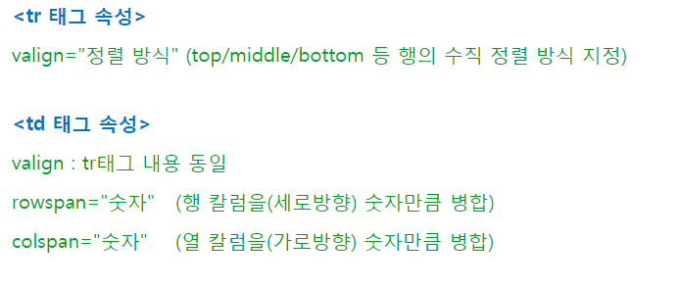
04-3 표 만들기
테이블 태그 속성(2)

Slide 22
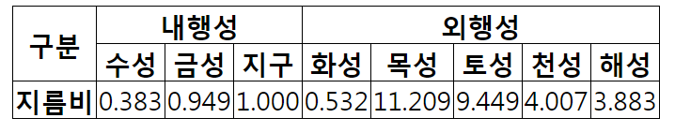
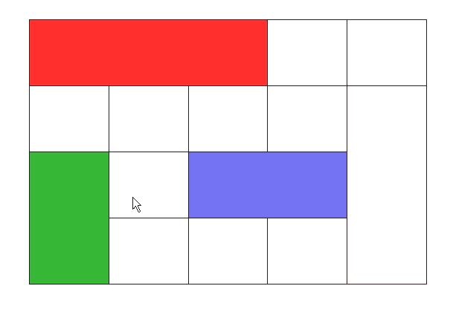
04-3 표 만들기
1.
2.

Slide 23
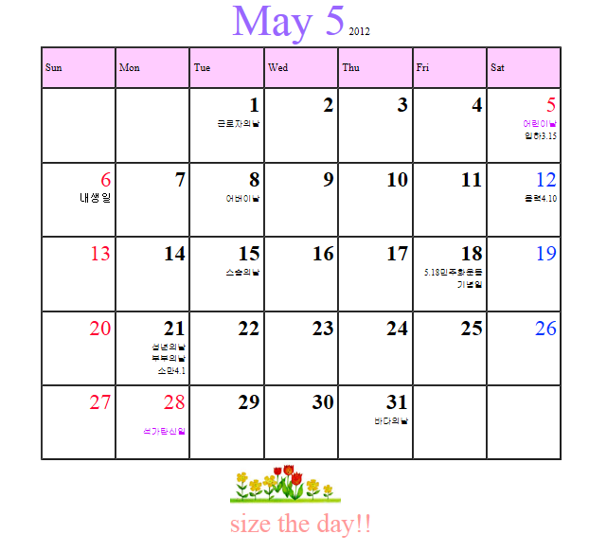
04-3 표 만들기

Slide 24
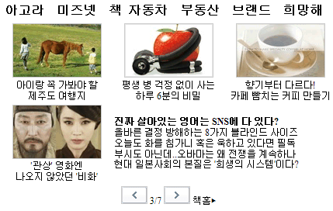
04-3 표 만들기

Slide 25
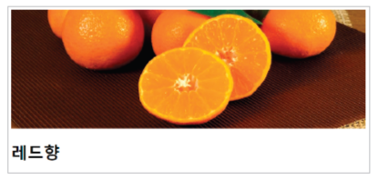
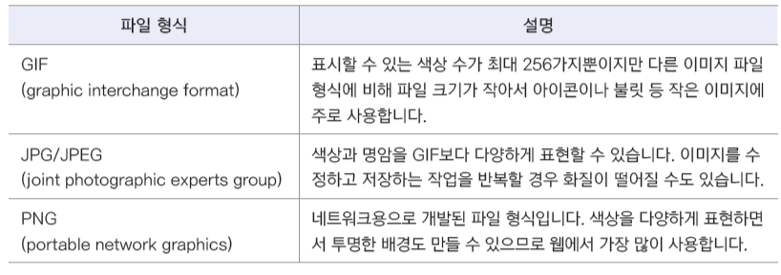
04-4 이미지 삽입하기
<img src="images/tangerines.jpg" alt="레드향">
<h1>레드향</h1>
<img> 태그
웹 문서에 이미지를 삽입할 때 사용
기본형 <img src="이미지 파일 경로“
alt="대체용 텍스트">
<참고> 웹 문서와 이미지
웹 페이지에서 사용할 수 있는 이미지 파일은 파일 크기가 크지 않으면서도 화질은 좋게 유지해야 하기 때문에 주로 몇 가지 파일 형식만 사용합니다.

Slide 26
04-4 이미지 삽입하기
<img> 태그의 src 속성
<img> 태그의 alt 속성
웹 문서 파일의 위치를 기준으로 이미지 경로 지정
HTML과 이미지 파일이 같은 폴더에 있다면 src 속성에 파일 이름만 적음 예) <img src=”tangerines.jpg”>
하위 폴더에 이미지 파일이 있다면 하위 폴더까지 같이 적음 예) <img src="images/tangerines.jpg">
이미지를 설명하는 대체 텍스트
화면 낭독기에서 이미지 대신 대체 텍스트를 읽어 줌. (웹 접근성)
이미지를 표시할 수 없는 상황일 때 대체 텍스트 표시
텍스트 자체를 이미지로 만들었을 경우 대체 텍스트 안에 이미지 파일의 내용을 그대로 넣어주어야 함.
불릿 이미지나 작은 아이콘 등의 경우에는
alt=“ “ 처럼 지정

Slide 27
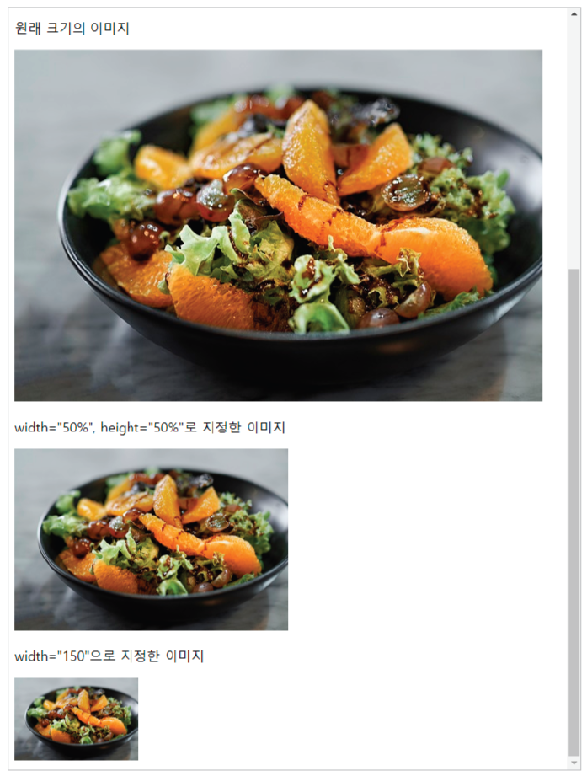
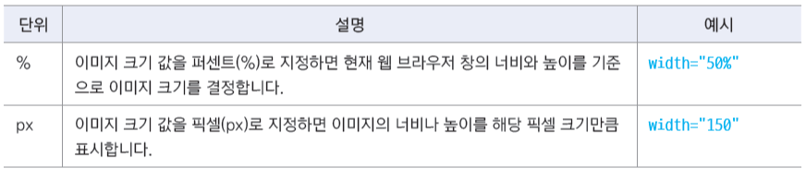
04-4 이미지 삽입하기
<img> 태그의 width, height 속성
이미지 크기 조정하기
width나 height 중 1개만 지정해도 나머지 속성은 자동으로 비율을 계산
<p>원래 크기의 이미지</p>
<img src="images/salad.jpg" alt="레드향">
<p>width="50%", height="50%"로 지정한 이미지</p>
<img src="images/salad.jpg" alt="레드향" width="50%">
<p>width="150"으로 지정한 이미지</p>
<img src="images/salad.jpg" alt="레드향" width="150">

Slide 28
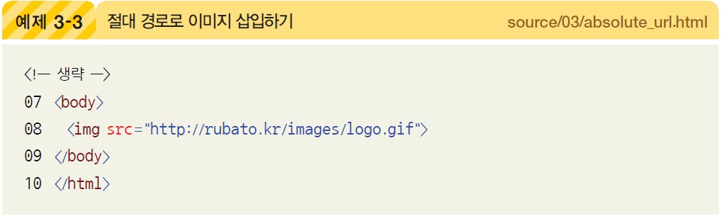
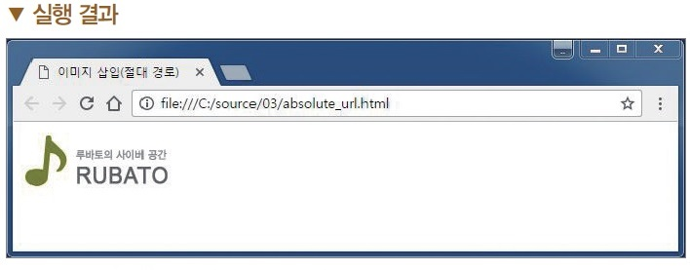
URL과 경로
절대 경로로 나타내기
절대 경로
http://로 시작하는 주소
인터넷상에 하나밖에 없는 유일무이한 고유한 경로를 의미

Slide 29
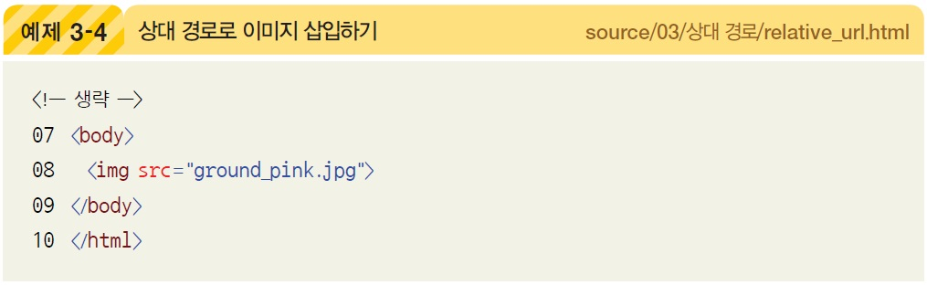
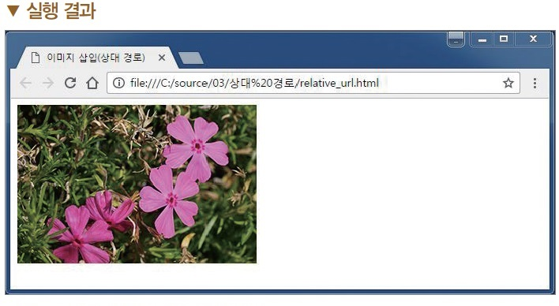
URL과 경로
상대 경로로 나타내기
상대 경로
현재 폴더의 위치를 기준으로 대상 파일이나 폴더의 위치를 지정
절대 경로보다 서버의 폴더 구조나 도메인 변경 및 웹 페이지 제작∙수정에 편리
일반적으로 상대 경로를 더 많이 사용
./ 현재 폴더
../ 상위 폴더
/폴더이름 /a.jpg 하위 폴더로 이동할 때 사용
폴더 이름 안에 있는 a.jpg이미지

Slide 30
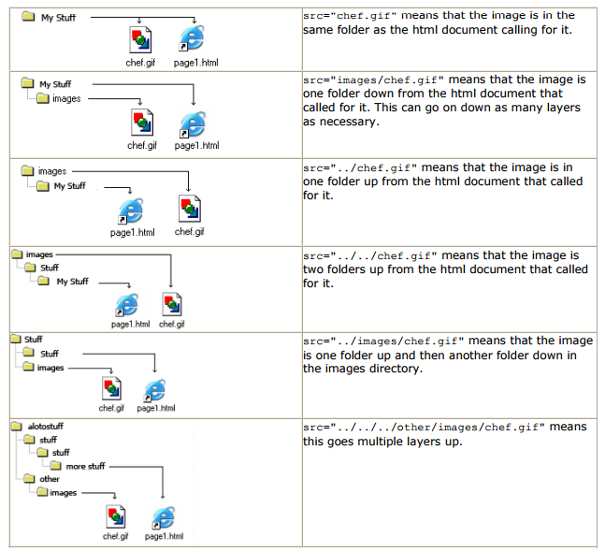
상대경로 위치

Slide 31
상대경로 위치

Slide 32
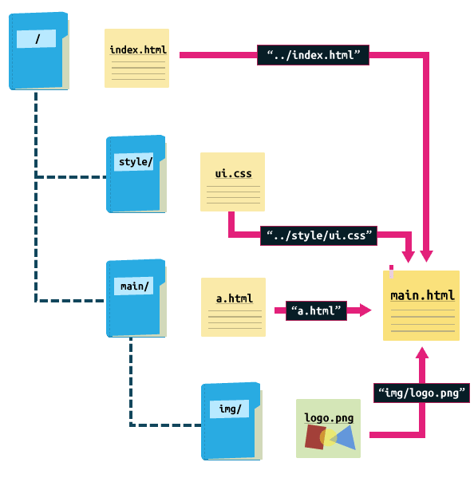
상대경로 위치

Slide 33
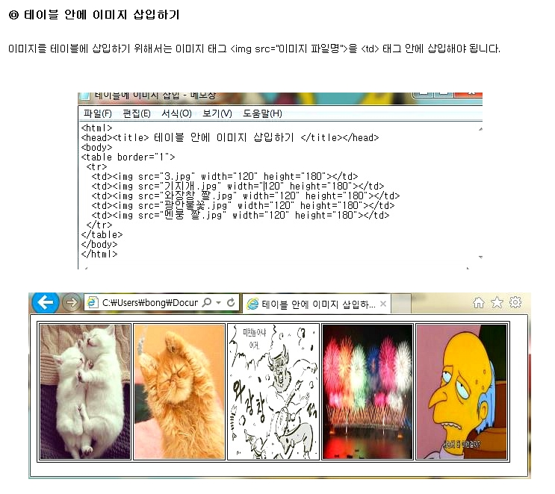
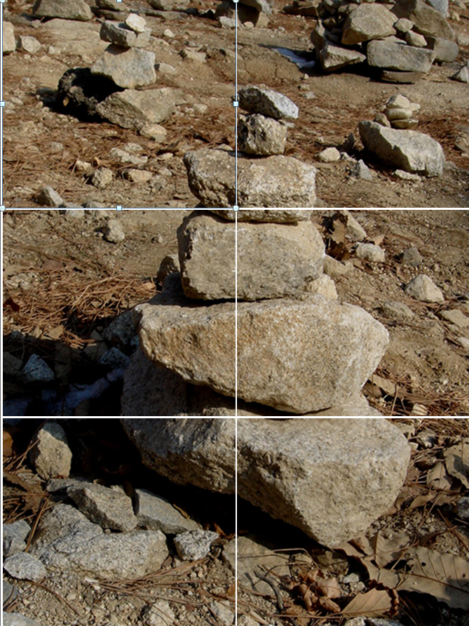
테이블에 이미지 삽입하기

Slide 34
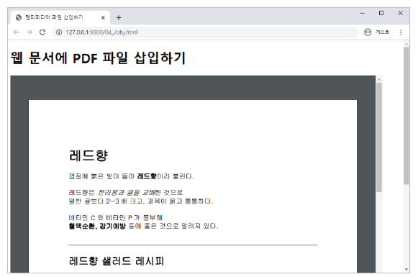
04-5 오디오와 비디오 삽입하기
<object> 태그
음악 파일 뿐만 아니라 동영상이나 자바 애플릿, PDF 파일 등 다양한 개체를 삽입
기본형 <object width="너비" height="높이" data="파일"></object>
- data – 재생할 파일 지정
- width, height – 플레이어 화면 크기 지정
<h1>웹 문서에 PDF 파일 삽입하기</h1>
<object width="900" height="800" data="product.pdf"></object>

Slide 35

04-5 오디오와 비디오 삽입하기
<embed> 태그
대부분 브라우저에서 사용 가능
→ <object>, <audio>, <video> 태그를 지원하는 브라우저에서 멀티미디어 삽입할 때 사용
기본형 <embed src="파일 경로" width="너비" height="높이">
닫는 태그 없음
src : 멀티미디어 파일 지정
width, height : 플레이어 크기 지정
<embed src="medias/spring.mp3">

Slide 36
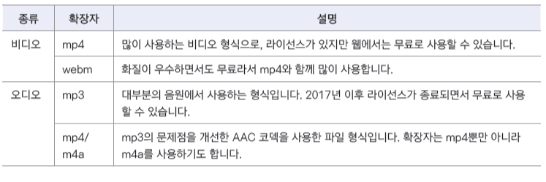
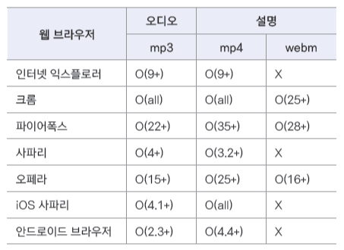
04-5 오디오와 비디오 삽입하기
웹 브라우저에 지원하는 멀티미디어 파일의 종류
웹 브라우저별 오디오,
비디오 파일 지원 여부

Slide 37
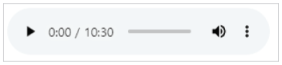
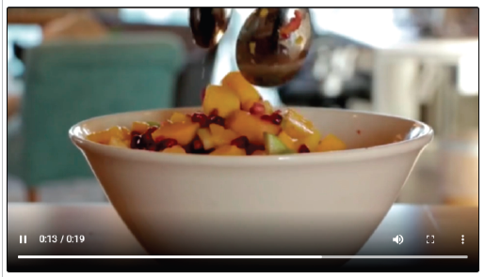
04-5 오디오와 비디오 삽입하기
<audio> 태그, <video> 태그
기본형
<audio src="오디오 파일 경로"></audio>
<video src="비디오 파일 경로"></video>
<audio src="medias/spring.mp3" controls></audio>
재생막대 표시
플레이어 너비 지정
재생막대 표시
<video src="medias/salad.mp4" controls width="700">
</video>

Slide 38

04-5 오디오와 비디오 삽입하기
<audio> 태그, <video> 태그의 속성
플레이어 표시 없이 배경 음악 넣기
<audio src="medias/spring.mp3" autoplay loop></audio>
비디오 자동 재생하기
<video src="medias/salad.mp4" width="700" autoplay muted loop></video>
크롬, 파이어폭스 브라우저에서는 음소거해야 비디오를 자동 재생할 수 있음

Slide 39


04-6 하이퍼링크 삽입하기
<a> 태그
<a> 태그의 target 속성
다른 문서, 혹은 다른 사이트로 바로 연결해 주는 기능
기본형 <a href="링크할 주소">텍스트 또는 이미지</a>
target=“blank”로 지정하면 연결된 문서가 새 탭으로 열림
텍스트 링크
<a href="../05/order.html" target="_blank">주문서 작성하기</a>
이미지 링크
<a href="../05/order.html">
<img src="images/tangerines.jpg" alt="레드향"> </a>

